Slide 1
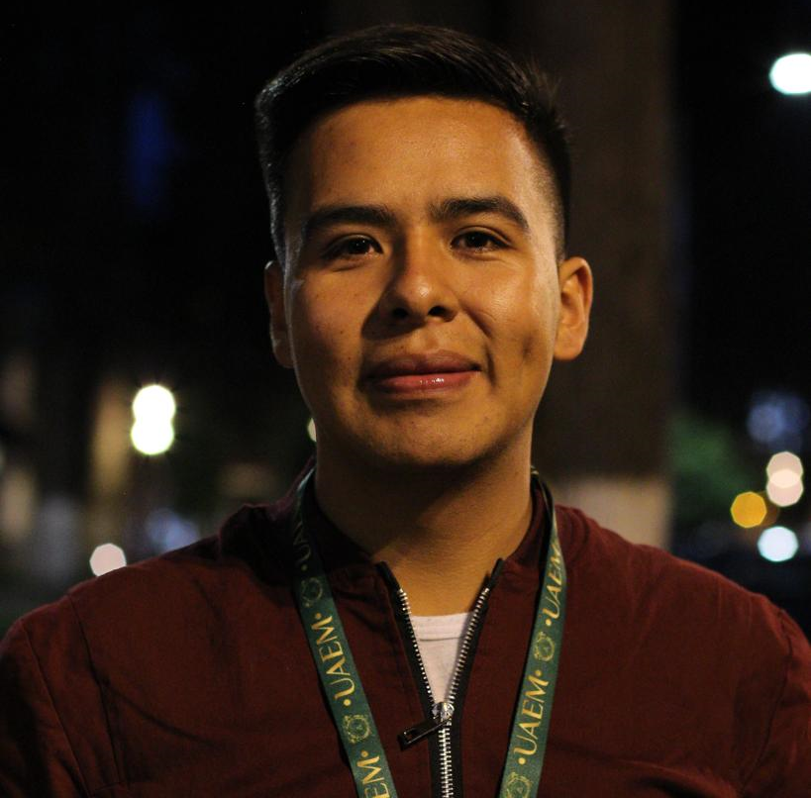
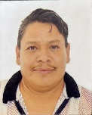
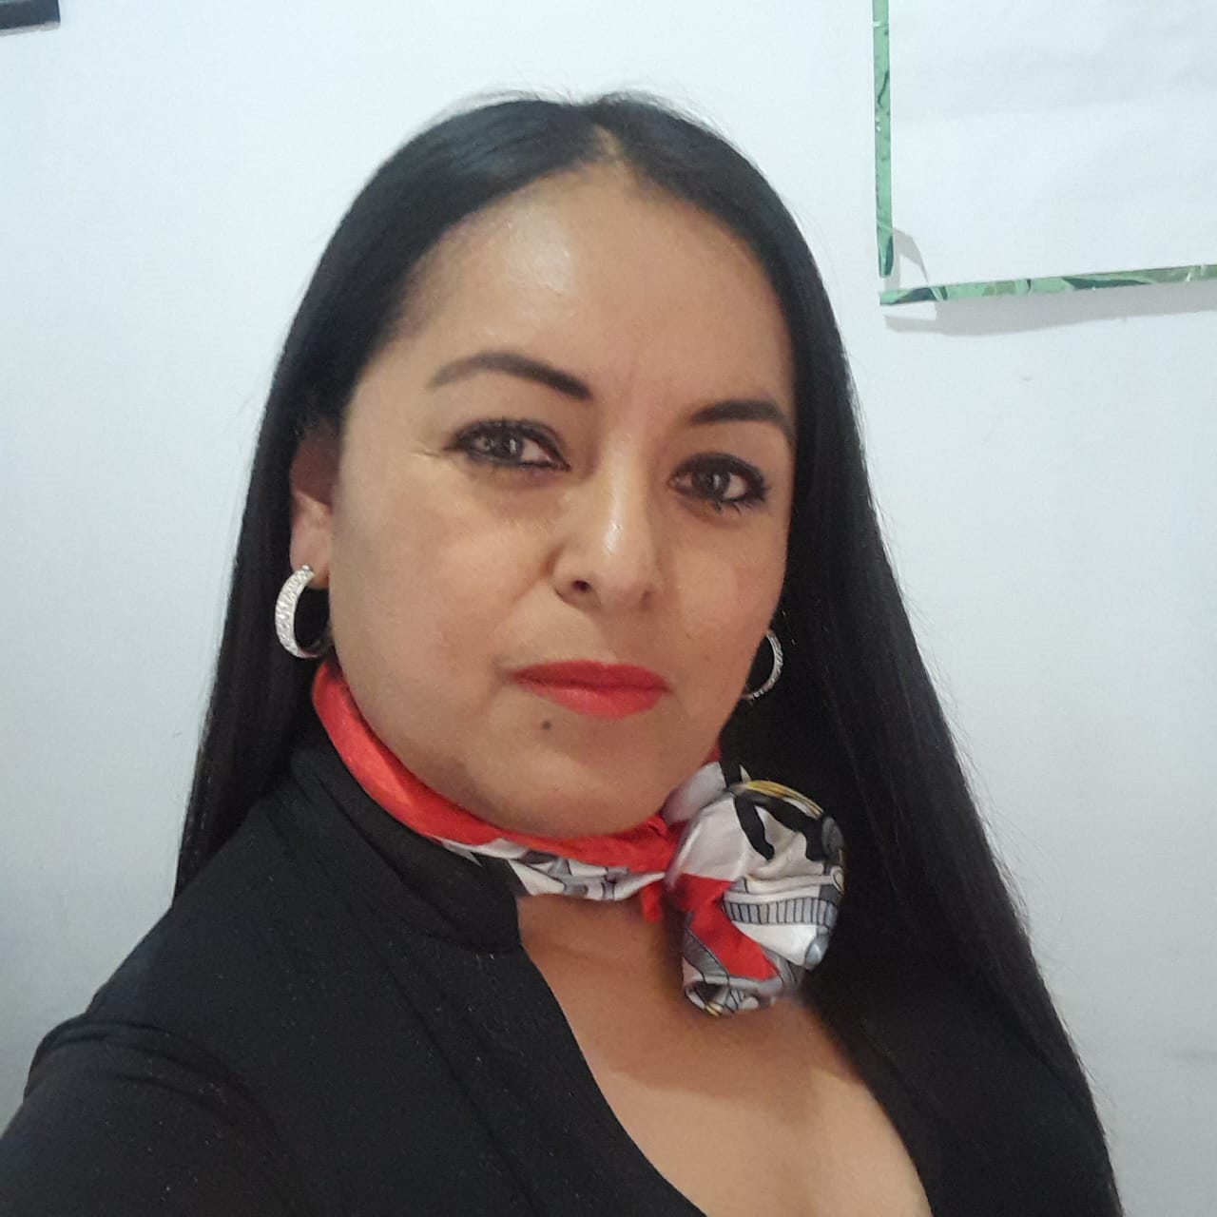
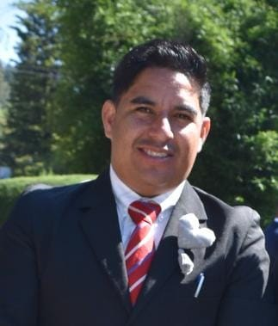
Dirección de Turismo.
Lidia Elizabeth Camacho De Gante.
Coordinación de Fomento a Productos de Agave Y Productos del Patrimonio Gastronómico Tenancinguense.
Víctor Fernando Martínez Urbina.
Secretaria.
María Elena Estrada Segura.
Auxiliar Administrativo.
Gloria Velásquez Hernández.
Auxiliar Administrativo.
Osvaldo Vargas Pulido.
Administrativo.
José Manuel Arenas Domínguez.
Auxiliar Administrativo.
David Héctor García Herrera.

